Slide 1

Урок 2
Аппаратное обеспечение ПК

Slide 2

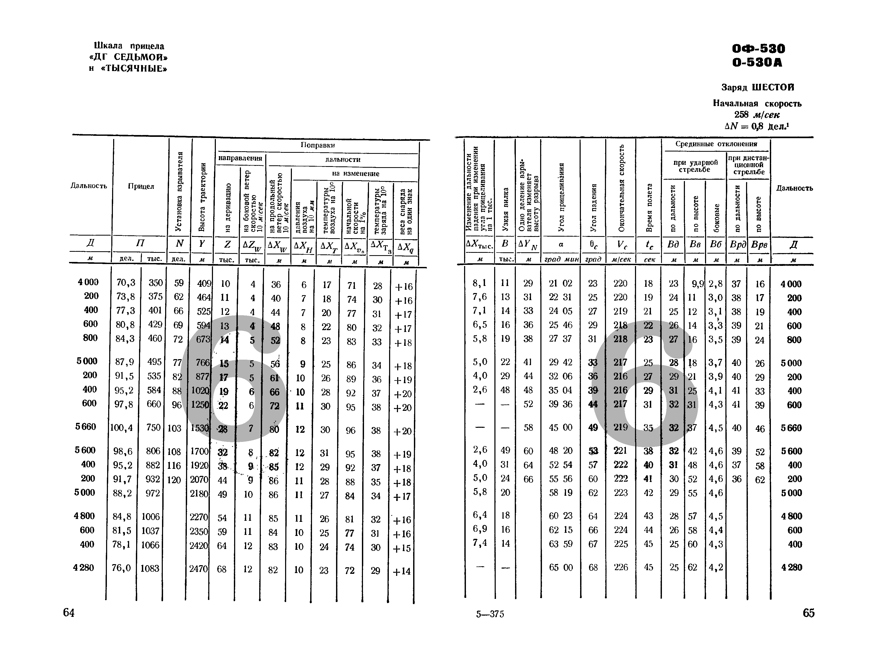
Таблица ОФ-530/О-530А

Slide 3
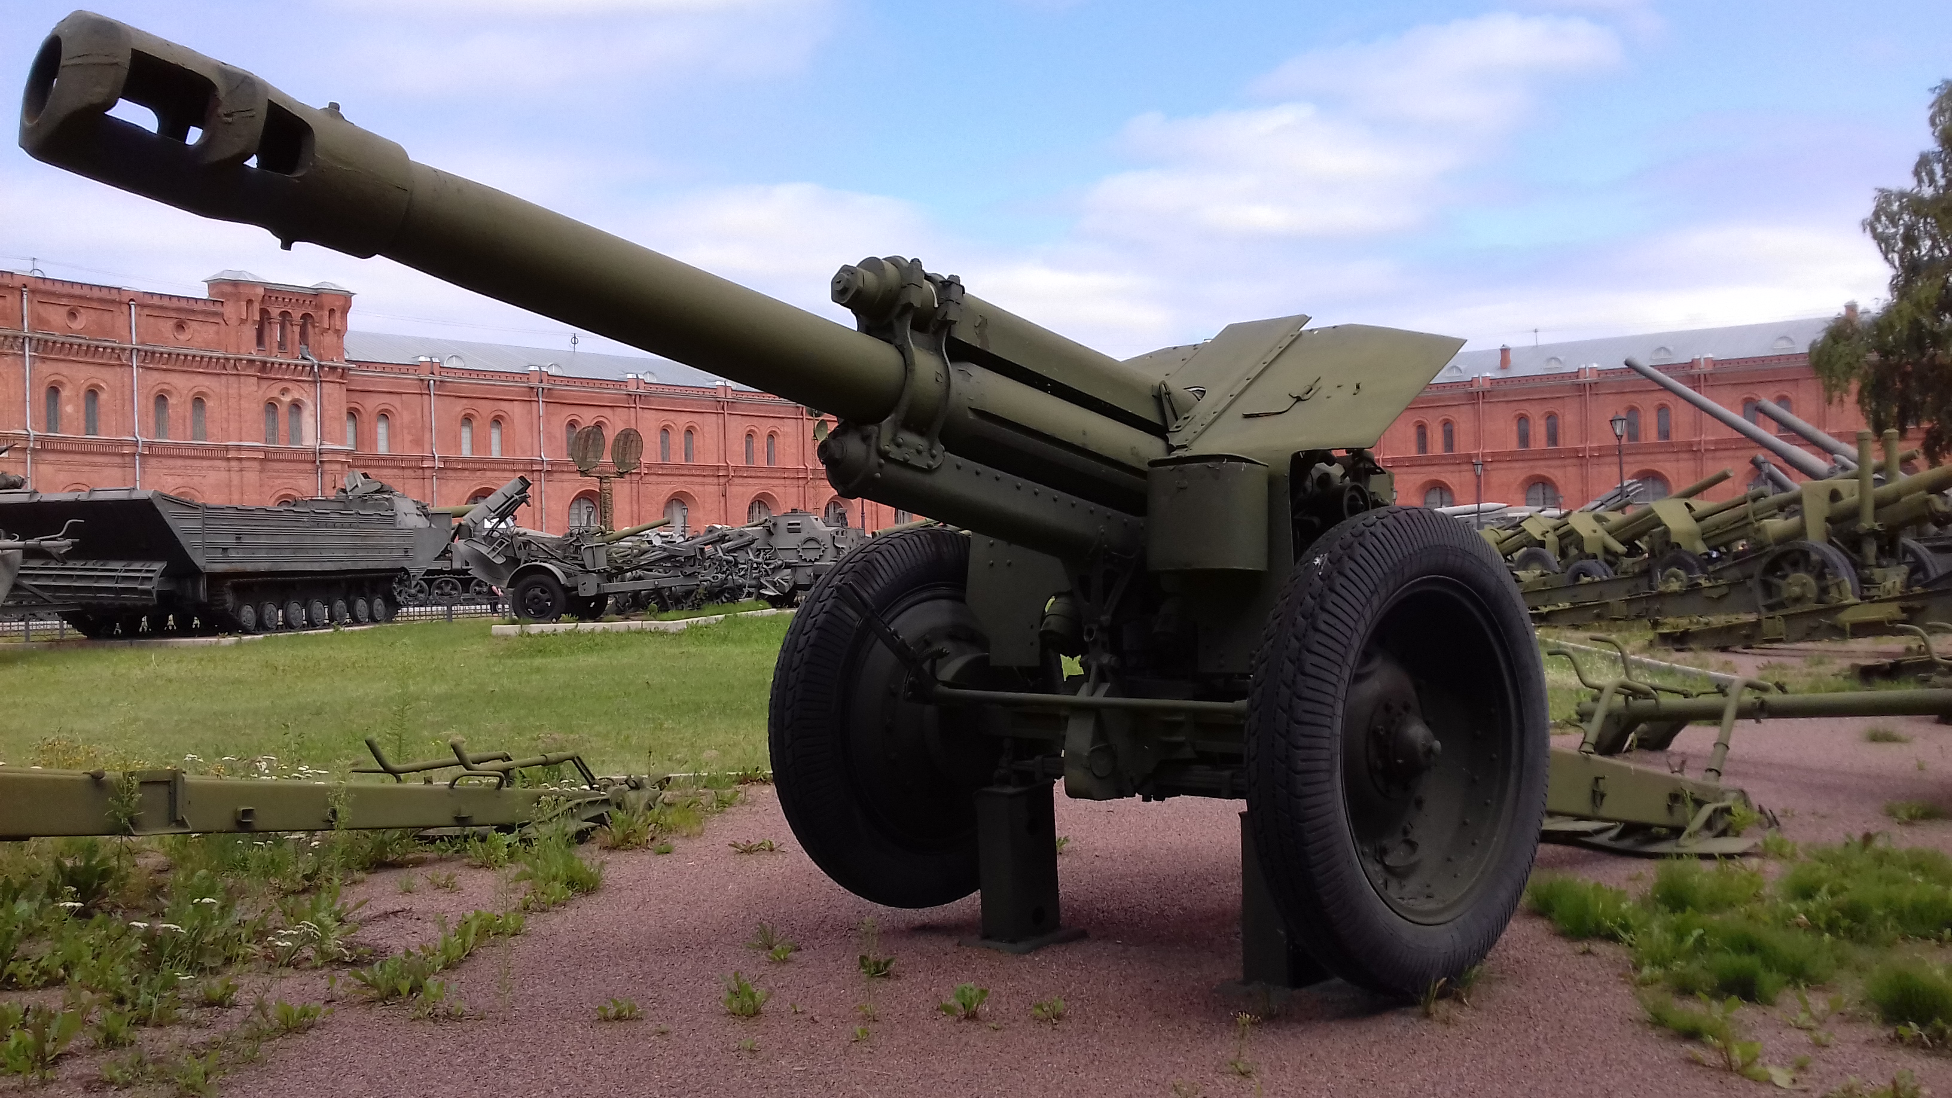
152-мм советская гаубица Д-1

Slide 4
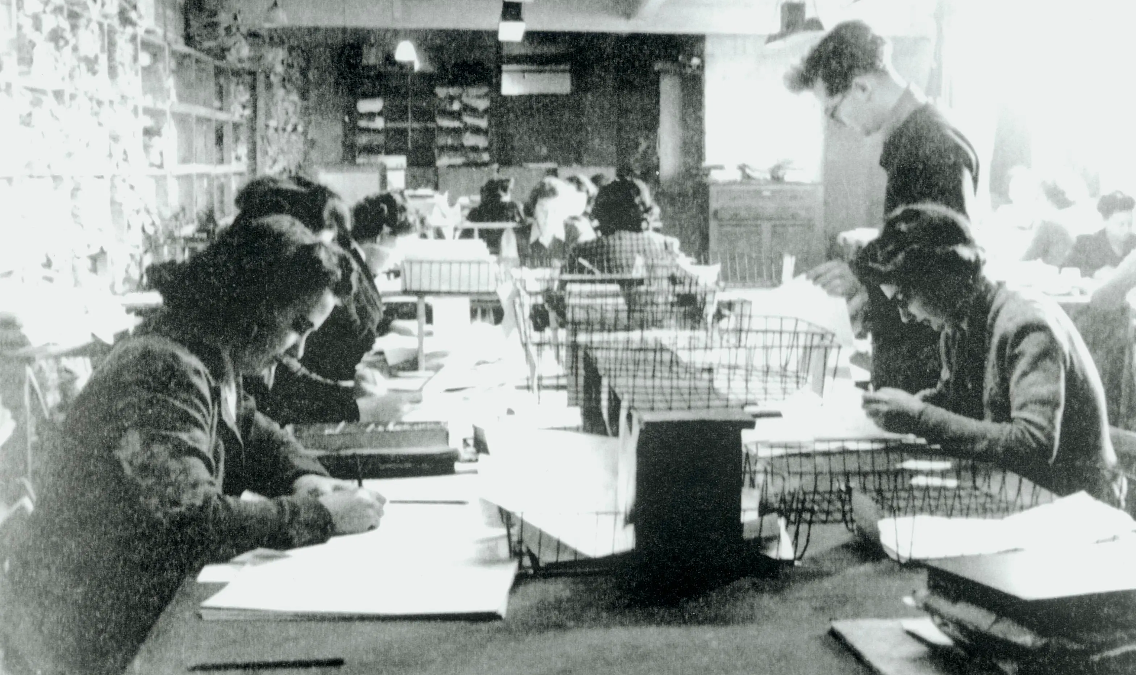
«Вычислители»

Slide 5
Таблица стрельбы
Таблицы стрельбы рассчитывались для каждого отдельного типа снаряда и орудия перед принятием на вооружение и при различных комбинациях множества параметров – возвышение ствола, номер заряда, скорость снаряда, скорость ветра, температура воздуха, давление воздуха, температура заряда.

Slide 6
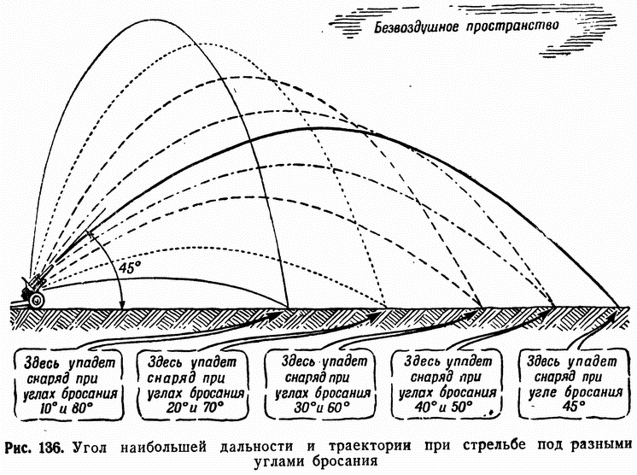
Траектории
Расчёт каждой траектории требовал примерно 1000 операций. Требовался кропотливый расчёт около 3000 траекторий полёта снаряда. Один вычислитель был способен выполнить этот расчёт за 16 дней, а на вычисление всей таблицы потребовалось бы 4 года.

Slide 7
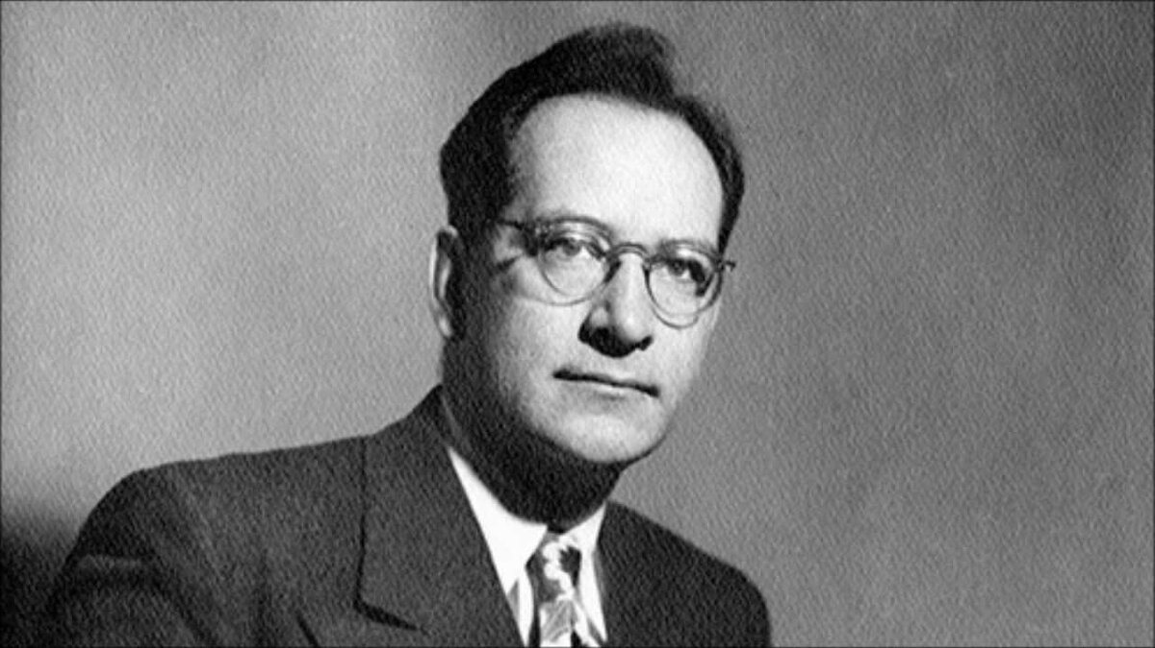
Джон Мокли

Slide 8
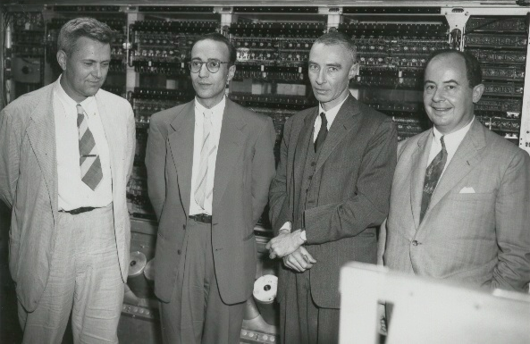
Машина Фон Неймана
Слева направо:
Джулиан Бигелоу
Герман Голдстайн
Роберт Оппенгеймер
Джон фон Нейман

Slide 9
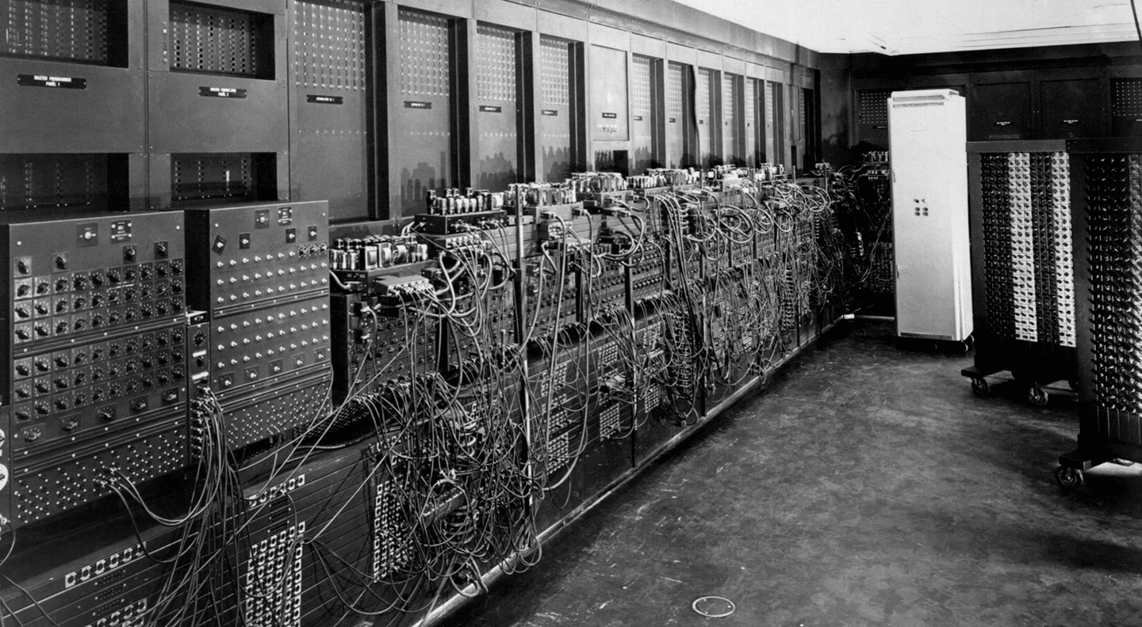
ENIAC (1943-1946)
Сложение – 0.002 секунд
Умножение – 0.0028 секунд

Slide 10
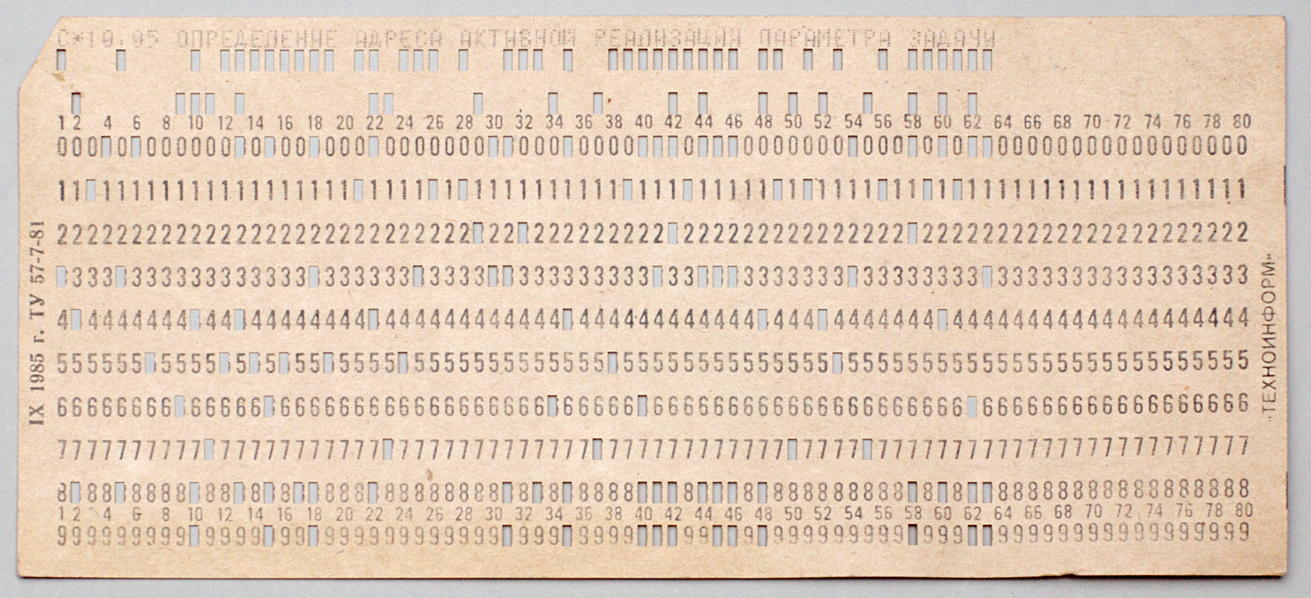
Перфокарта

Slide 11
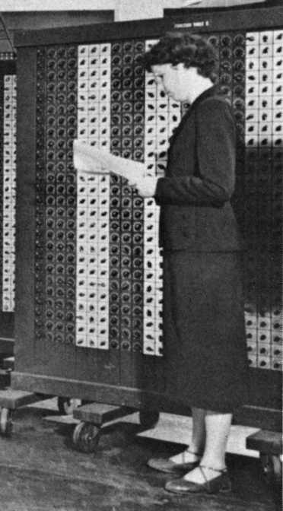
Первые программисты
Мэрлин Мельцер
Рут Лихтерман
Кэтлин Антонелли
Бетти Джин Дженнингс (на картинке)
Фрэнсис Элизабет Снайдер
Фрэнсис Билас

Slide 12
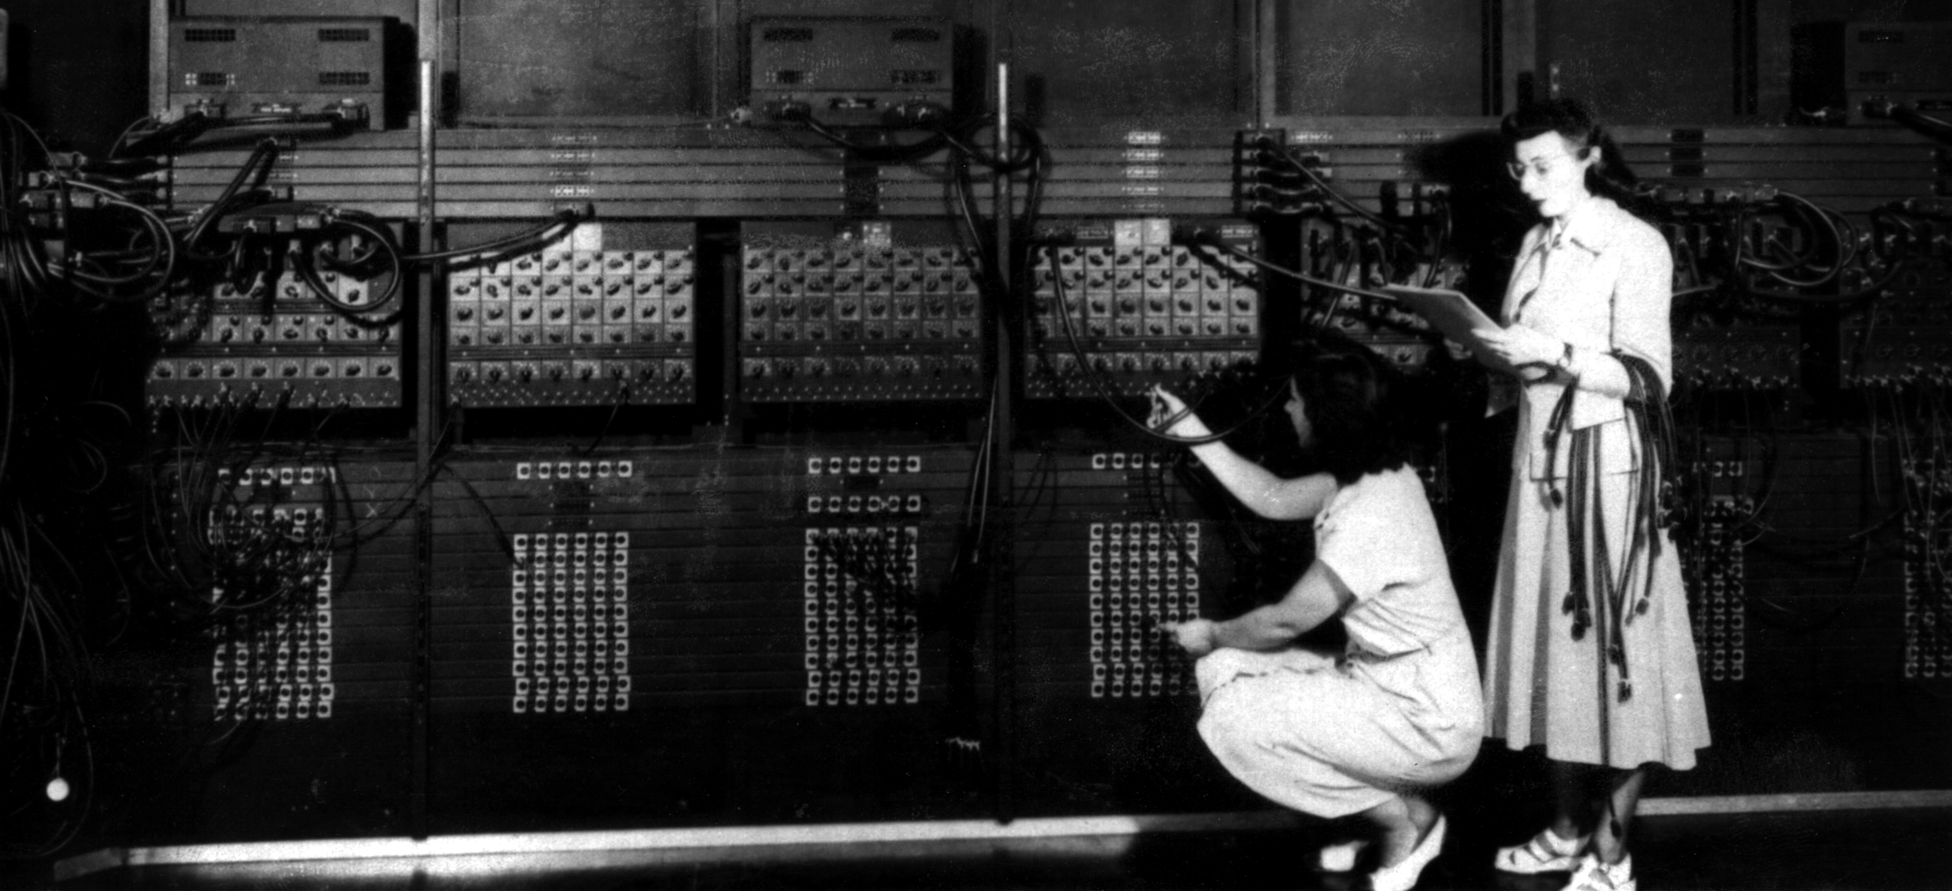
Перекоммутация (перепрограммирование)
Мэрлин Мельцер
Рут Лихтерман

Slide 13
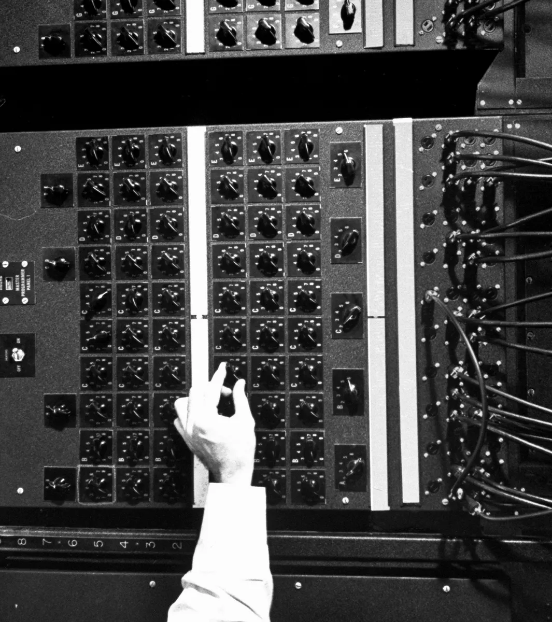
Применение ENIAC
В Баллистической лаборатории на ENIAC выполнялись расчеты по проблеме термоядерного оружия, прогнозам погоды в СССР для предсказания направления выпадения ядерных осадков на случай ядерной войны, инженерные расчёты, таблиц стрельбы, включая таблицы стрельбы ядерными боеприпасами.

Slide 14
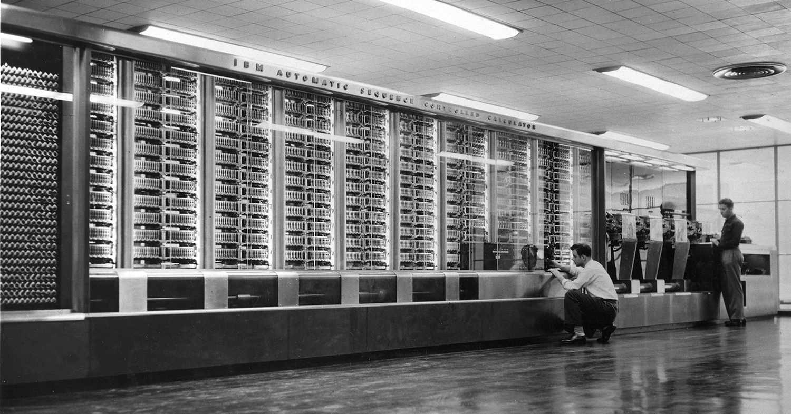
Mark I (1944)
Сложение – около 0.3 секунд
Умножение – около 6 секунд

Slide 15
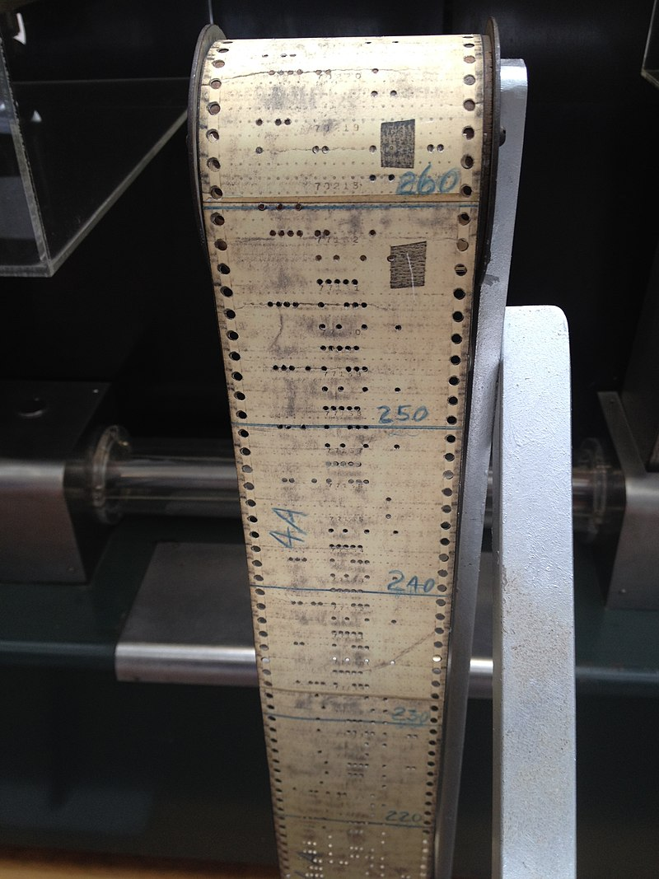
Перфолента для Mark I

Slide 16
Виды компьютеров
Персональные компьютеры (ПК)
Моноблоки
Мобильные компьютеры
Нательные компьютеры
Микрокомпьютеры
Игровые компьютеры
Компьютеры особого назначения
Квантовые компьютеры

Slide 17
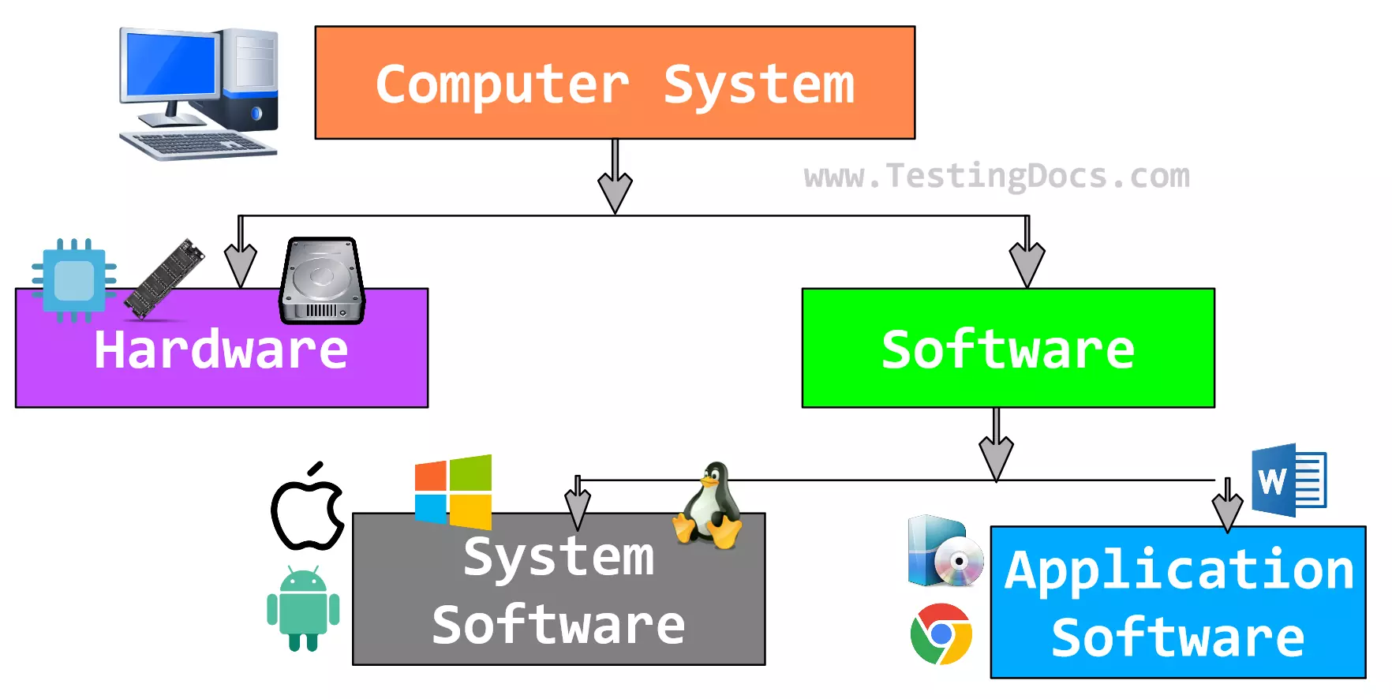
Компьютерное обеспечение

Slide 18
Аппаратное обеспечение ПК
Центральный процессор (Central Processing Unit – CPU)
Графический процессор (Graphics Processing Unit – GPU)
Охлаждение процессора
Оперативное запоминающее устройство (Random Access Memory – RAM)
Твердотельный накопитель (Solid-State Drive – SSD)
Жёсткий диск (Hard Disk Drive – HDD)
Материнская плата
Блок питания (Power Supply Unit – PSU)

Slide 19
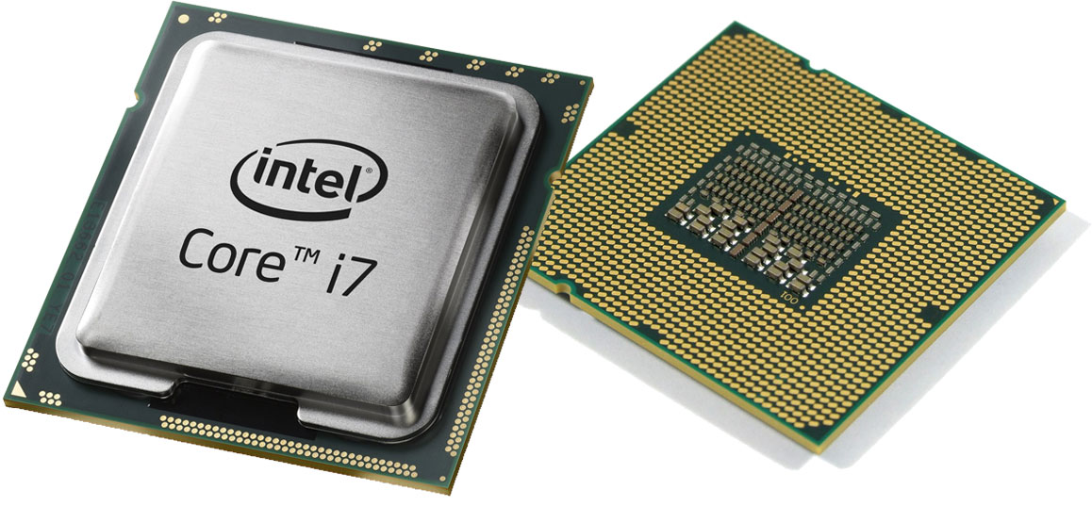
Центральный процессор (CPU)

Slide 20
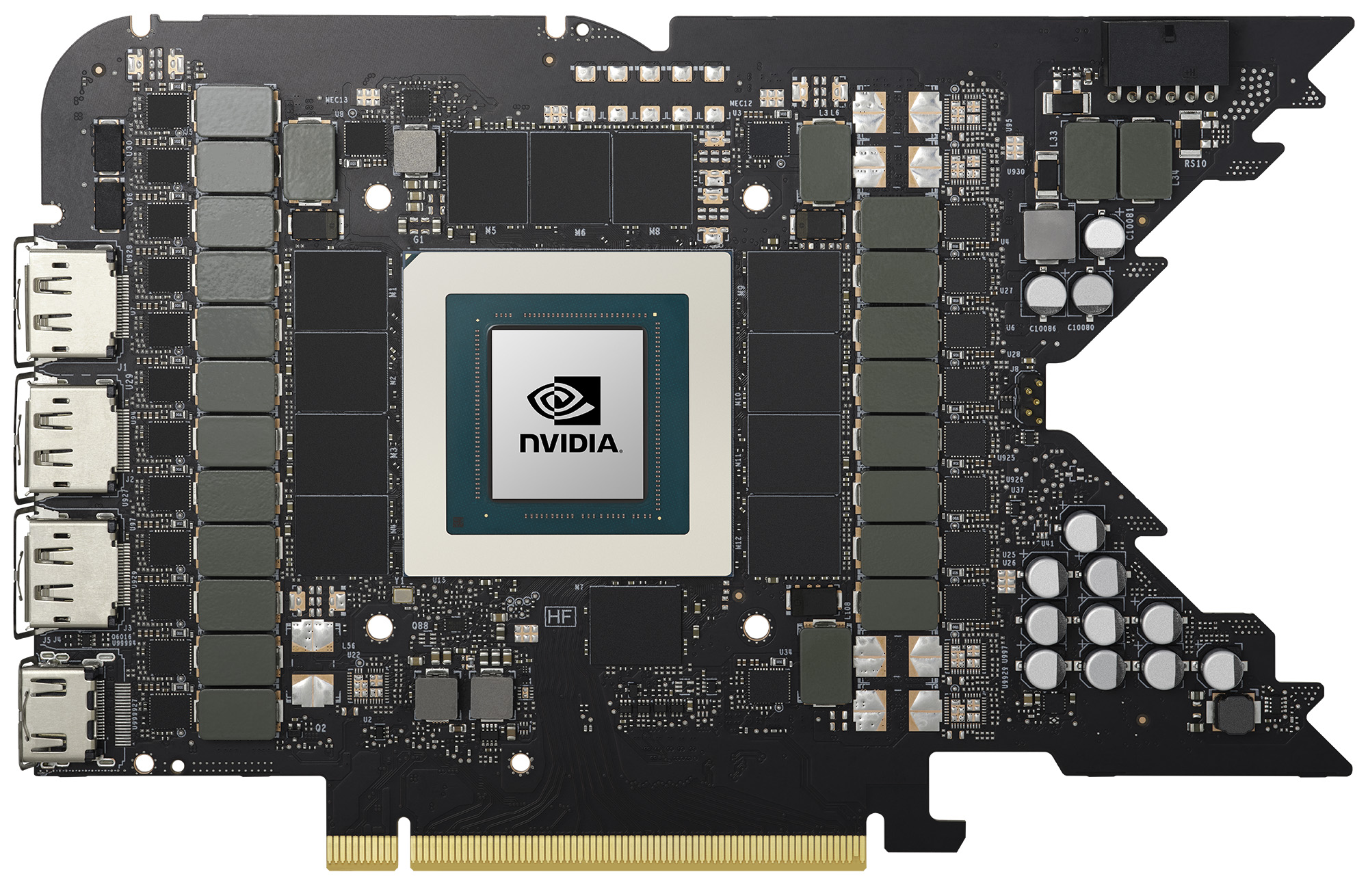
Графический процессор (GPU)

Slide 21
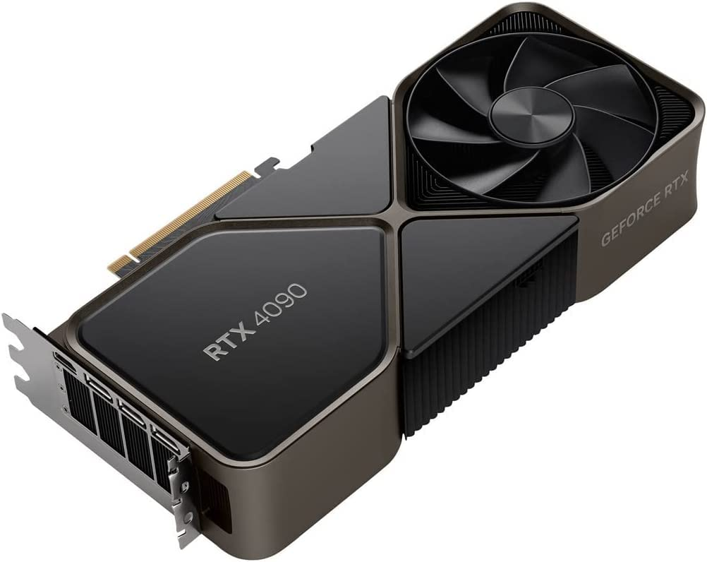
Видеокарта

Slide 22
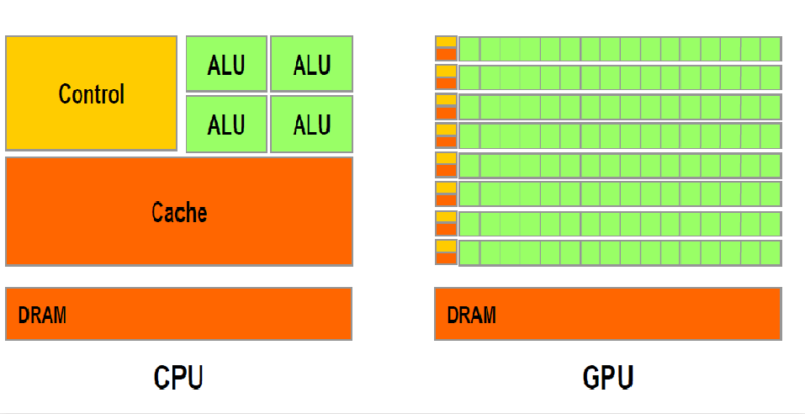
CPU vs GPU

Slide 23
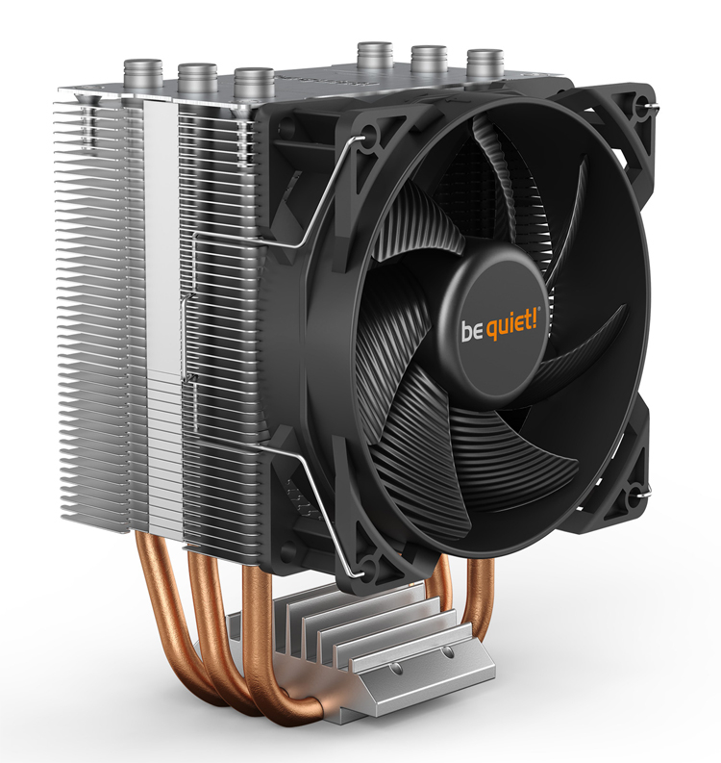
Башенный радиатор

Slide 24
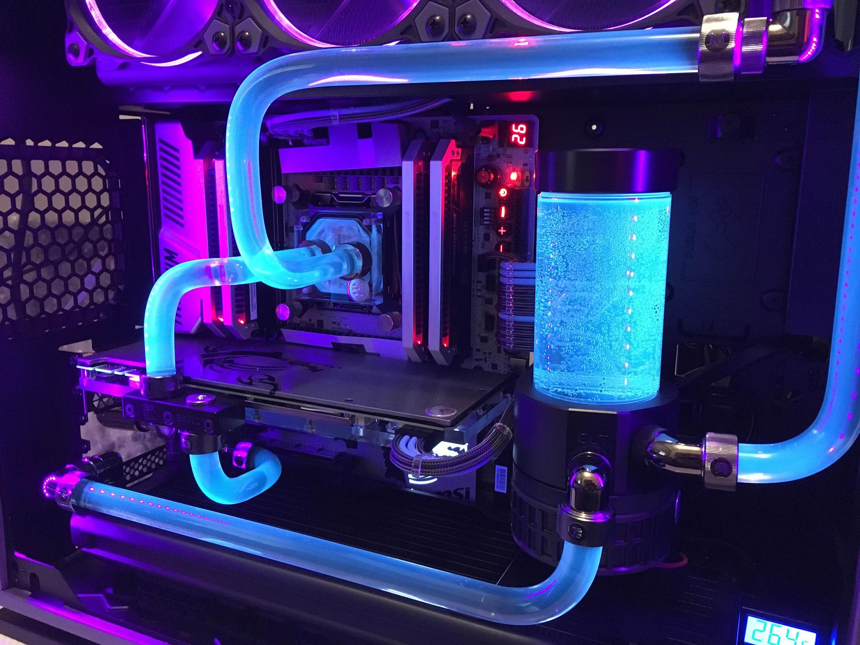
Жидкостное охлаждение

Slide 25
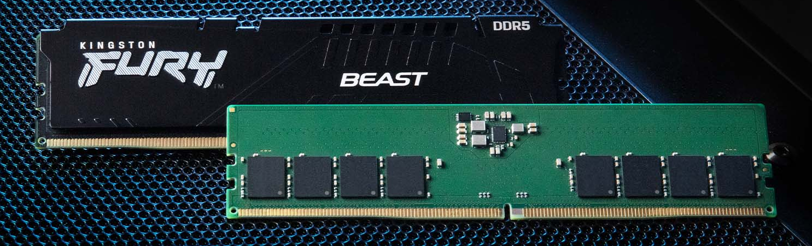
ОЗУ (RAM)

Slide 26
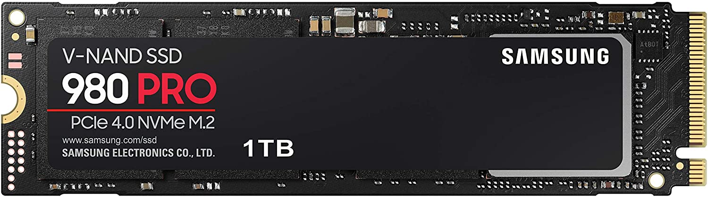
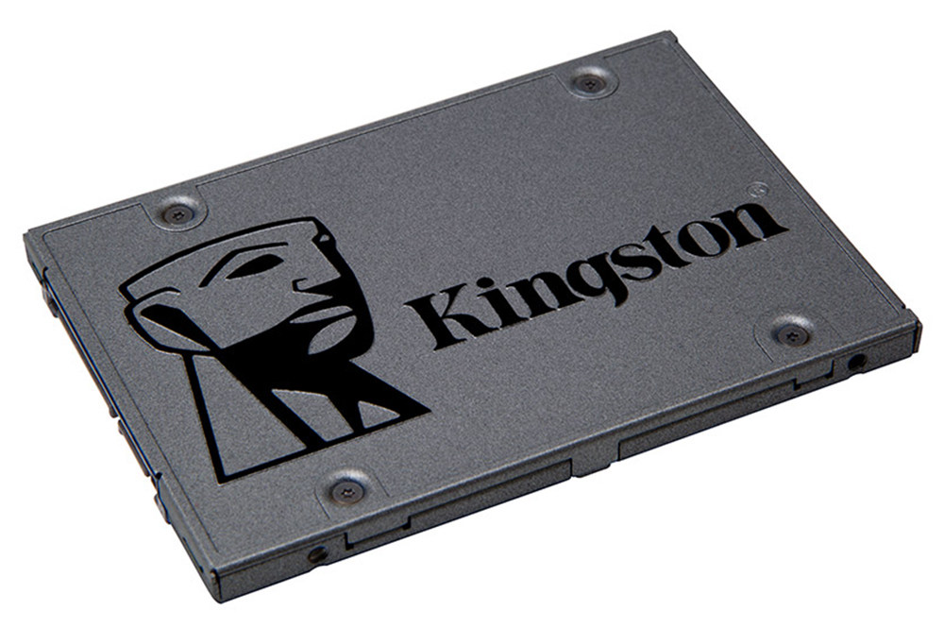
Твердотельный накопитель (SSD)

Slide 27
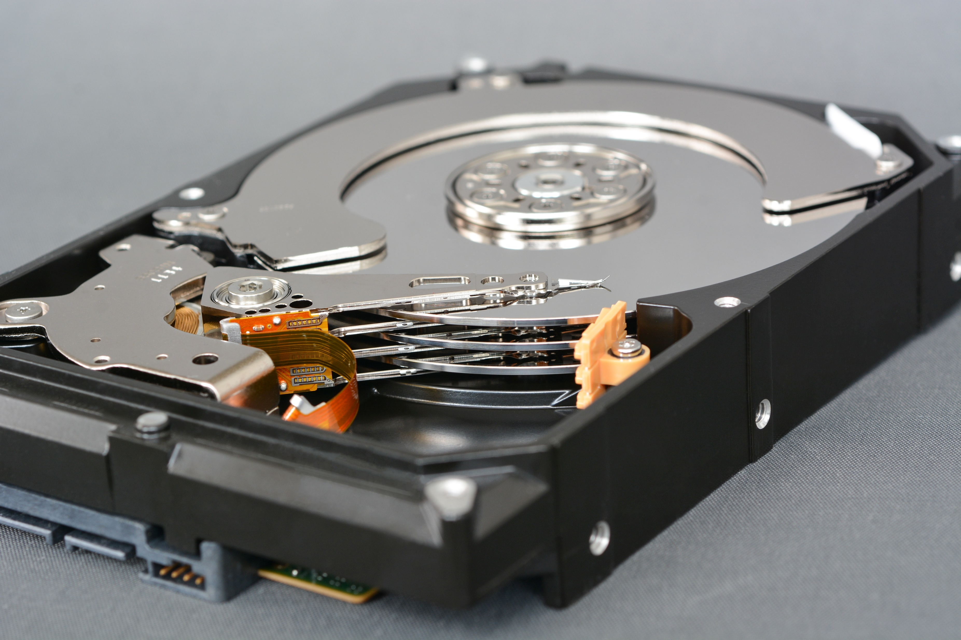
Жёсткий диск (HDD)

Slide 28
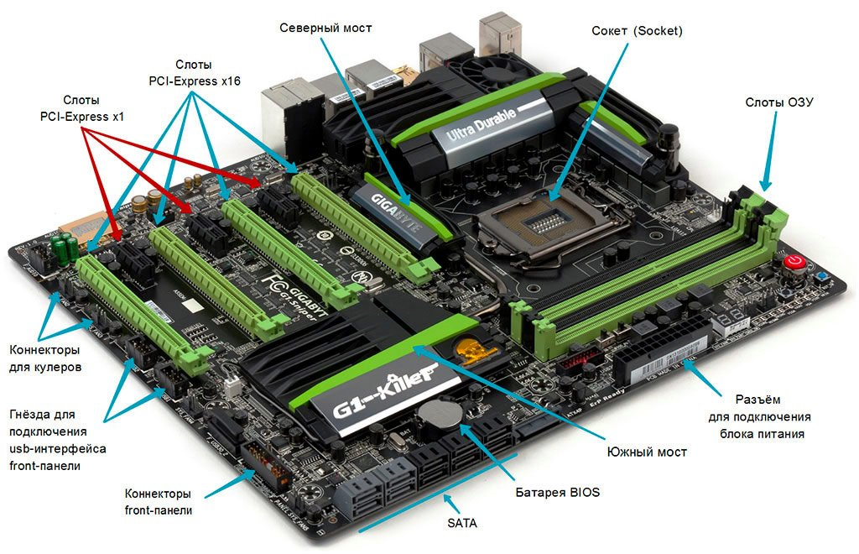
Материнская плата

Slide 29
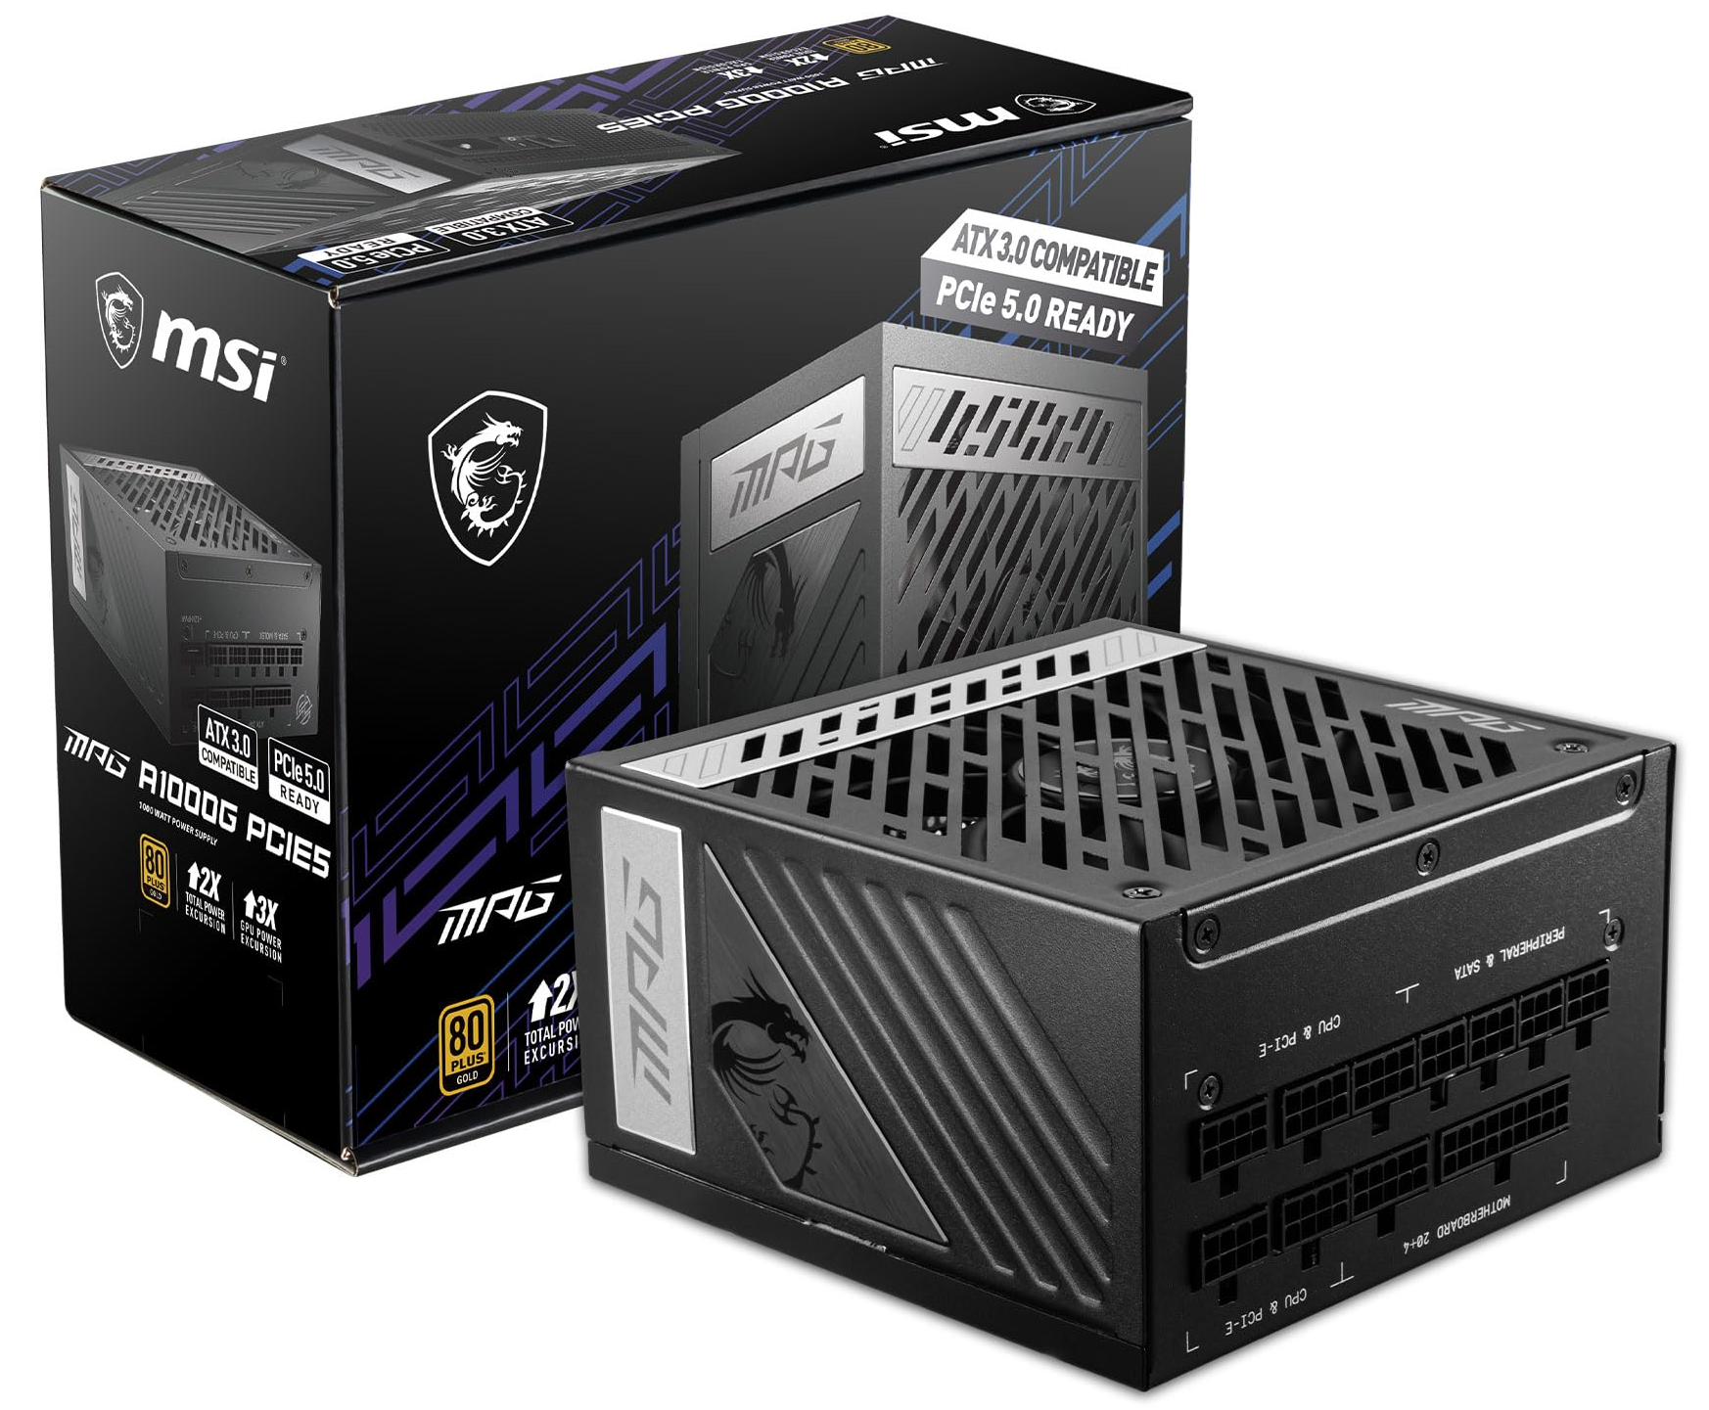
Блок питания (PSU)

Slide 30
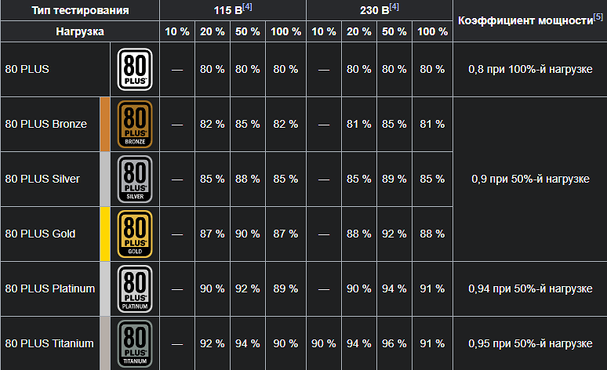
Сертификаты БП

Slide 31
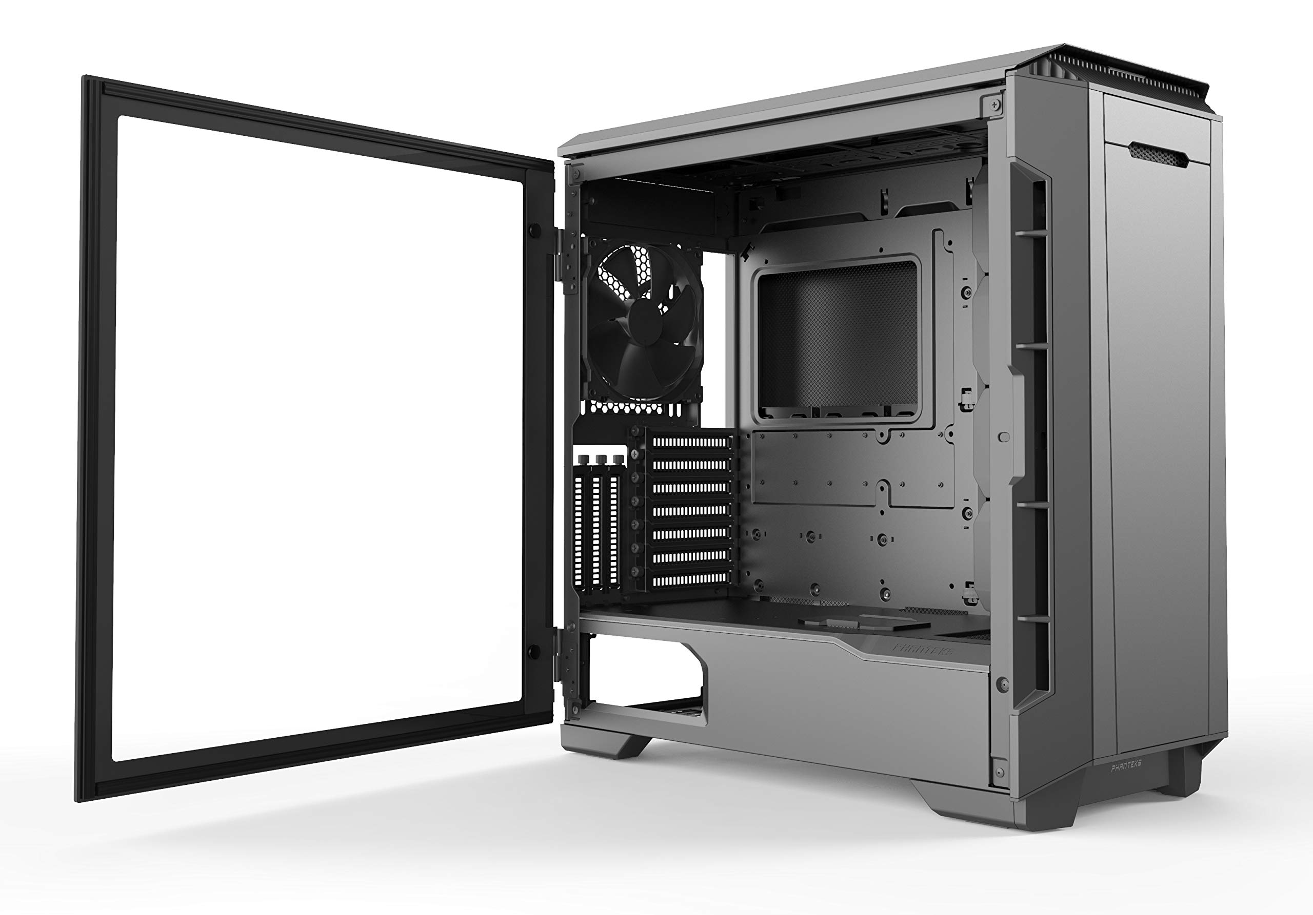
Системный блок

